Slide 1
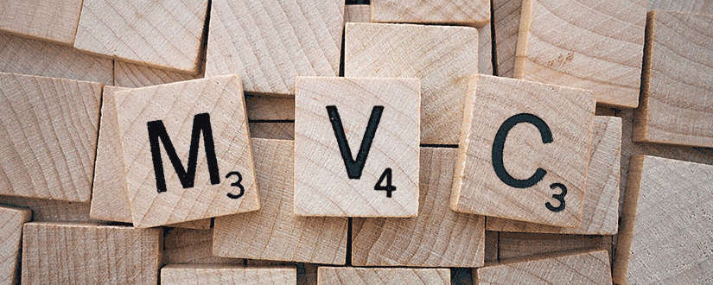
Patrón de Diseño MVC
Apellidos y nombres: Calderón López Byron Gregorio.
Curso: 3er nivel.
Paralelo: A.
Materia: Programación orientada a objetos.
Docente: Ing. Vera Elsa. Mgs.
FACCI – ULEAM
Jueves, 23 de Junio del 2022.

Slide 2
Tabla de contenidos
01
02
¿Qué es MVC?
Capas de MVC
03
04
MVC flow
Código

Slide 3







¿Qué es MVC?
Es un patrón de diseño de software de aplicaciones web.
Separación de responsabilidades en 3 capas.

Slide 4
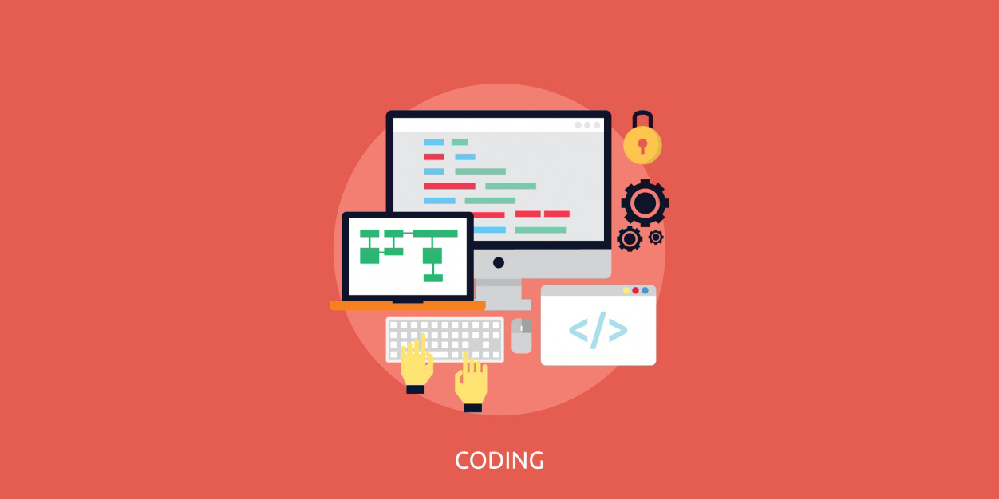
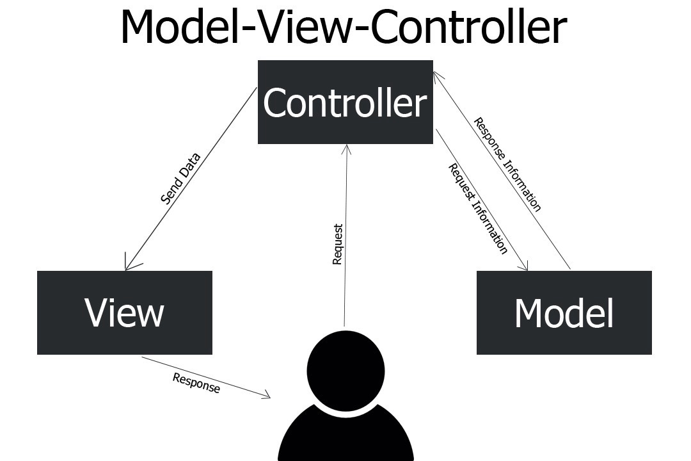
3 Capas fundamentales del patrón de diseño MVC
Model:
Almacenar y administrar datos.
View:
Funcionalidades y representación visual de la información.
Controller:
Conecta, actualiza y devuelve la información.

Slide 5
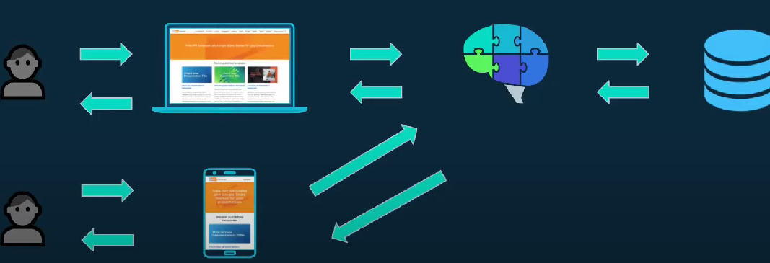
MVC flow

Slide 6
